Slide 1

BLOCKCHAIN TEKNOLOJİSİ
BLOCKCHAIN TEMELLERİ

Slide 2
Ders İçeriği
1- Blockchain Nedir?
6- Kriptopara
11- Hyperledger
2- Kriptoloji
7- Akıllı Sözleşmeler
12- Blockchain uygulama alanları
3- Konsensus algoritmaları
8- Dapp/DAO/DeFi
13- Blockchain projeleri inceleme
4- Blockchain Platformları 1
9- NFT, IPFS
14 – Case Study
5-Blockchain Platformları 2
10- Avalanche
Notes:
OSI Layerları burada anlatabilirsin.

Slide 3
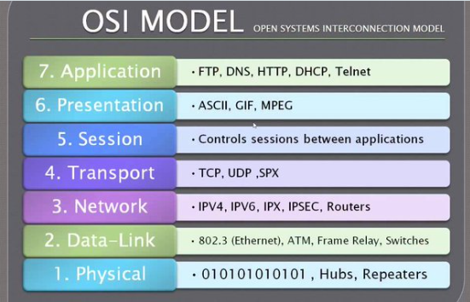
7. Uygulama Katmanı: Bizlerin gördüğü en üst katmandır. Google Chrome, Whatsapp, Skype, Outlook vb.
6. Sunum Katmanı: Ekranlarımıza gelen verilerden sorumlu katmandır, güvenli veri iletişimi için veri şifreleme ve şifre çözme bu katmanda gerçekleşir. GIF, JPG vb
5. Oturum Katmanı: İki cihazın, bilgisayarların ve sunucuların aralarında konuşabilmesi bu katmanda gerçekleştirilir. Uygulamalar arasındaki bağlantılar kurulur, yönetilir ve sonlandırılır. NetBIOS, AppleTalk Session Protocol (ASP) vb.
4. Taşıma/Aktarım Katmanı: Üst katmanlardan gelen verilerin segmentlere göre paketlere ayrılmasını sağlayarak daha kolay yönetilmesini sağlayan katmandır. İnternet protokolünün üzerinde bulunan TCP protokolü en bilinen örneğidir.
3. Ağ Katmanı: Switchlerin ve routerların bulunduğu katmandır. Veri paketlerinin hedefe yönlendirilmesi ve iletilmesini sağlayan katmandır. TCP/IP, IPX vb.
2. Veri Bağlantı Katmanı: İki node arasındaki veri aktarımı ve 1. katmandan gelen verilerin hatalarının düzeltildiği katmandır. MAC ve LLC olmak üzere 2 alt katmanı vardır. Çoğu switch donanımı bu katmanda çalışır. 802.2 Ethernet II, 802.3 Ethernet, 802.4 Token Bus vb.
1. Fiziksel Katman: En alt katman elektrik, ışık ve radyo sinyallerinin aktarıldığı katmandır. Fiziksel donanım katmanıdır. Data kablolaları, fiber optik kablolar, repeater, hub, wireless donanımları bu katmanda çalışır. RS232, ATM, FDDI vb.

Slide 4
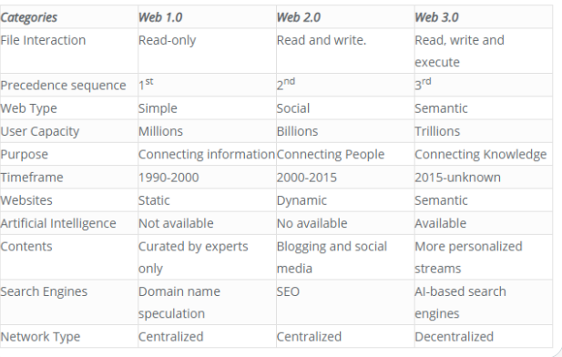
Web 1.0 & 2.0 & 3.0

Slide 5
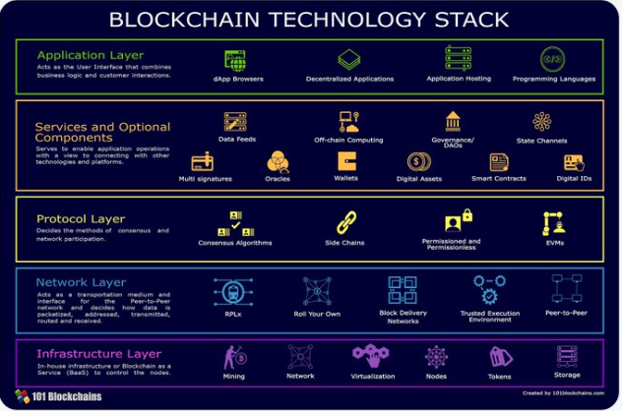
1. Uygulama Katmanı: Kullanıcı arayüzlerinin, dApps'lerin (merkezi olmayan uygulamalar), dApps hostinglerinin, dApp tarayıcılarının bulunduğu bizim gördüğümüz bileşenlerden oluşan katmanlardır.
2. Hizmetler ve Opsiyonel Bileşenler Katmanı: dApp'leri oluşturmak ve çalıştırmak için gerekli verileri sağlayan bileşenleri oluşturur. Genellikle veri akışlarını, zincir dışı bilgi işlem, yan zincirleri, özel ödeme kanalları gibi bileşenler bu katmandadır.
2. Katmanın Opsiyonel Katmanları: Dağıtılmış dosya saklama çözümleri, cüzdanlar, akıllı sözleşmeler, dijital varlıklar, oracle ve çoklu imza mimarisi yine bu katmanda yer almaktadır.
3. Protokol Katmanı: Farklı konsensus algoritmalarının, ağa katılım şartlarının sanal makinelerin (EVM) ve yan zincirlerin bulunduğu katmandır.
4. Ağ Katmanı: RLPx (kullanıcılar arası iletişimi sağlayan bir ara birim), Roll Your Own (kullanıcı ihtiyaçlarına uygun özel protokoller), TEE (ölçekleme sorunu için bir bileşen), Blok İletim Ağı (web içeriklerini iletme amaçlı) gibi bileşenler bulunan katmandır.
5. Altyapı Katmanı: Mining, nodelar, tokenları, veri saklama, Sanallaştırma, computing (geniş bilgisayar gücünün tek bir problemi çözmesi) vb. bileşenlerin bulunduğu en alt katmandır.

Slide 6
Dapp nedir?
Dapp’lar, yani merkezi olmayan uygulamalar, akıllı sözleşmelerle çalışan ve Ethereum blockchain’de çalışan, durdurulamaz uygulamalardır. Sıradan uygulamalardan ana farkı, Dapp’ların tamamen otonom olması; çalışmak için aracıya ihtiyaçları yok ve sansür geçirmiyorlar. Başka bir deyişle; bir hizmet ve bir kullanıcı arasında direkt bir bağlantı kuruyorlar. Bununla, kullanıcılar paylaştıkları veri ve bilgiyi tamamen kontrol edebiliyorlar.
Merkezi olmayan - Dapp'ler, hiç kimsenin veya grubun kontrolüne sahip olmadığı, halka açık, merkezi olmayan bir platform olan Ethereum'da çalışır
Deterministik - dapp'ler, yürütüldükleri ortamdan bağımsız olarak aynı işlevi yerine getirir.
Turing tamamlandı - Dapps, gerekli kaynaklar verildiğinde herhangi bir eylemi gerçekleştirebilir
Yalıtılmış - dapp'ler, Ethereum Sanal Makinesi olarak bilinen sanal bir ortamda yürütülür, böylece akıllı sözleşmede bir hata varsa, blok zinciri ağının normal işleyişini engellemez.

Slide 7
DAPP GELİŞTİRMENİN FAYDALARI
Sıfır kesinti – Akıllı sözleşme dağıtıldığında ve blok zincirinde, ağ bir bütün olarak her zaman sözleşmeyle etkileşim kurmak isteyen müşterilere hizmet verebilecek. Bu nedenle, kötü niyetli aktörler, bireysel dapp'lere yönelik hizmet reddi saldırıları başlatamaz.
Gizlilik – Bir dapp dağıtmak veya onunla etkileşim kurmak için gerçek dünya kimliği sağlamanız gerekmez.
Sansüre karşı direnç – Ağdaki hiçbir varlık, kullanıcıların işlem göndermesini, Dapp'leri dağıtmasını veya blok zincirinden veri okumasını engelleyemez.
Eksiksiz veri bütünlüğü – Kriptografik temeller sayesinde blok zincirinde depolanan veriler değişmez ve tartışılmazdır. Kötü niyetli aktörler, halihazırda kamuya açıklanmış olan işlemleri veya diğer verileri taklit edemezler.
Güvenilir hesaplama/doğrulanabilir davranış – akıllı sözleşmeler analiz edilebilir ve merkezi bir otoriteye güvenmeye gerek kalmadan öngörülebilir şekillerde yürütülmesi garanti edilir. Bu geleneksel modellerde doğru değildir; örneğin, çevrimiçi bankacılık sistemlerini kullandığımızda, finans kurumlarının finansal verilerimizi kötüye kullanmayacağına, kayıtlarla oynamayacağına veya saldırıya uğramayacağına güvenmeliyiz.

Slide 8
DAPP GELİŞTİRMENİN DEZAVANTAJLARI
Bakım – Blok zincirinde yayınlanan kod ve verilerin değiştirilmesi daha zor olduğu için Dapp'lerin bakımı daha zor olabilir. Geliştiricilerin, eski bir sürümde hatalar veya güvenlik riskleri tanımlansa bile, dağıtıldıktan sonra dapp'lerinde (veya bir dapp tarafından depolanan temel verilerde) güncellemeler yapmaları zordur.
Performans yükü – Çok büyük bir performans yükü vardır ve ölçekleme gerçekten zordur. Ethereum'un arzu ettiği güvenlik, bütünlük, şeffaflık ve güvenilirlik seviyesini elde etmek için her düğüm, her işlemi çalıştırır ve saklar. Bunun da ötesinde, iş kanıtı da zaman alır. Zarfın arkası hesaplaması, ek yükü şu anda standart hesaplamanın 1.000.000 katı gibi bir değere getiriyor.
Ağ tıkanıklığı – Bir dapp çok fazla hesaplama kaynağı kullandığında, tüm ağ yedeklenir. Şu anda ağ, saniyede yalnızca yaklaşık 10-15 işlem gerçekleştirebilir; işlemler bundan daha hızlı gönderiliyorsa, onaylanmamış işlemler havuzu hızla şişebilir.
Kullanıcı deneyimi – Ortalama son kullanıcı, blok zinciri ile gerçekten güvenli bir şekilde etkileşim kurmak için gerekli bir araç yığını kurmayı çok zor bulabileceğinden, kullanıcı dostu deneyimler tasarlamak daha zor olabilir.
Merkezileştirme - Ethereum'un temel katmanının üzerine inşa edilen kullanıcı dostu ve geliştirici dostu çözümler, zaten merkezileştirilmiş hizmetler gibi görünebilir. Örneğin, bu tür hizmetler, anahtarları veya diğer hassas bilgileri sunucu tarafında saklayabilir, merkezi bir sunucu kullanarak bir ön uca hizmet edebilir veya blok zincirine yazmadan önce merkezi bir sunucuda önemli iş mantığını çalıştırabilir. Merkezileştirme, blok zincirinin geleneksel modele göre avantajlarının çoğunu (hepsi değilse de) ortadan kaldırır.

Slide 9
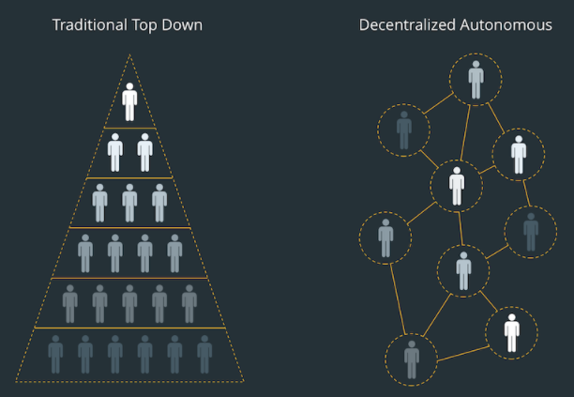
DAO Nedir?
DAO'lar, dünya çapında benzer düşünen insanlarla çalışmanın etkili ve güvenli bir yoludur.
Bunları, üyeleri tarafından toplu olarak sahip olunan ve yönetilen, internet tabanlı bir işletme gibi düşünün. Grubun onayı olmadan kimsenin erişme yetkisi olmayan yerleşik hazineleri var. Kararlar, kuruluştaki herkesin söz sahibi olmasını sağlamak için teklifler ve oylama ile yönetilir.
Kendi kaprislerine göre harcamaya izin verebilecek bir CEO ve kitapları manipüle eden tehlikeli bir CFO'nun şansı yok. Her şey ortada ve harcamayla ilgili kurallar, kodu aracılığıyla DAO'ya işleniyor.

Slide 10
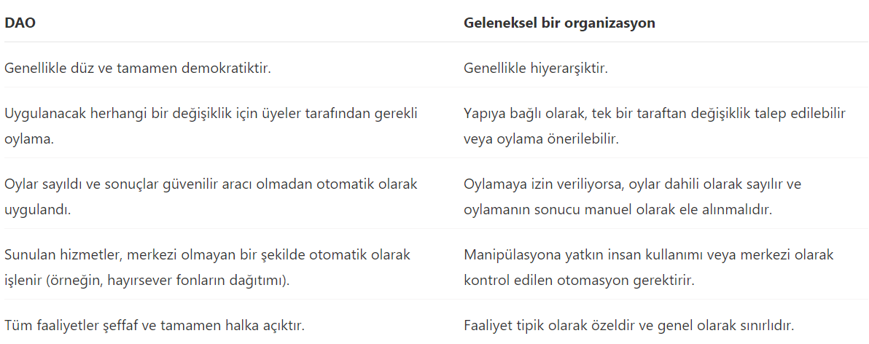
Finansman ve para içeren biriyle bir kuruluşa başlamak, birlikte çalıştığınız insanlara çok fazla güvenmeyi gerektirir. Ancak sadece internette etkileşim kurduğunuz birine güvenmek zordur. DAO'larla gruptaki başka kimseye güvenmeniz gerekmez, yalnızca DAO'nun %100 şeffaf ve herkes tarafından doğrulanabilir koduna güvenmeniz gerekir.

Slide 11
DAO'lar nasıl çalışır?
Bir DAO'nun omurgası, akıllı sözleşmesidir. Sözleşme, organizasyonun kurallarını tanımlar ve grubun hazinesini elinde tutar. Sözleşme Ethereum'da yayınlandıktan sonra, oylama dışında hiç kimse kuralları değiştiremez. Herhangi biri, koddaki kurallar ve mantığın kapsamadığı bir şeyi yapmaya çalışırsa, başarısız olur. Ve hazine de akıllı sözleşme tarafından tanımlandığı için bu, grubun onayı olmadan hiç kimsenin parayı harcayamayacağı anlamına gelir. Bu, DAO'ların merkezi bir otoriteye ihtiyacı olmadığı anlamına gelir. Bunun yerine grup toplu olarak kararlar alır ve oylar geçtiğinde ödemeler otomatik olarak yetkilendirilir.
Bu mümkündür çünkü akıllı sözleşmeler, Ethereum'da yayınlandıktan sonra kurcalanmaya karşı korumalıdır. Her şey herkese açık olduğu için insanlar fark etmeden sadece kodu (DAO'ların kuralları) düzenleyemezsiniz.
Bir hayır kurumu – dünyadaki herhangi bir kişiden üyelik ve bağış kabul edebilirsiniz ve grup, bağışları nasıl harcamak istediklerine karar verebilir.
Serbest çalışan ağı – fonlarını ofis alanları ve yazılım abonelikleri için bir araya getiren bir müteahhit ağı oluşturabilirsiniz.
Girişimler ve hibeler – yatırım sermayesini bir araya toplayan ve girişimlere oy veren bir girişim fonu oluşturabilirsiniz. Geri ödenen para daha sonra DAO üyeleri arasında yeniden dağıtılabilir.

Slide 12
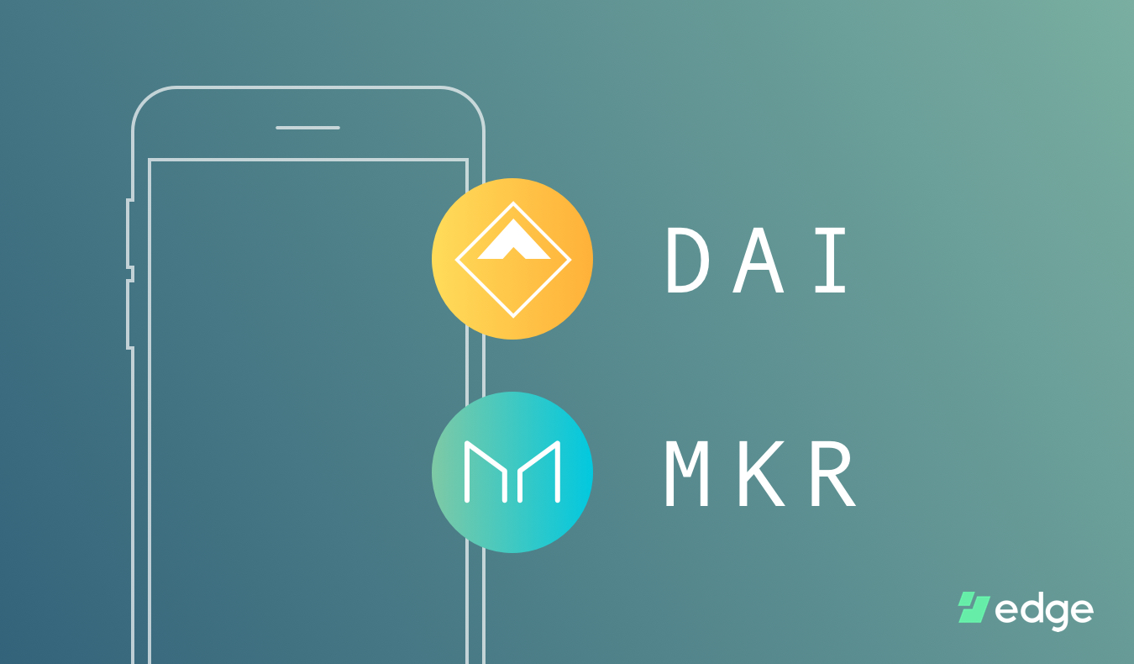
MakerDAO
MakerDAO, herhangi bir aracıya ihtiyaç duymadan kripto para birimlerinin ödünç verilmesine ve ödünç alınmasına izin vermek için Ethereum blok zinciri üzerine kurulmuş merkezi olmayan bir organizasyondur.
Maker Protocol, iki tokenli bir sistem kullanmaktadır. Birincisi; İstikrar sunan teminat destekli bir stablecoin olan DAI, ikincisi; Paydaşlar tarafından sistemi sürdürmek ve DAI’yi yönetmek için kullanılan bir yönetim simgesi olan MKR.
DAI, Ethereum blok zincirinde ABD dolarına sabitlenmiş bir ERC20 tokenidır. Aynı zamanda MakerDAO kredi sisteminin kilit oyuncusudur. Çünkü MakerDAO üzerinden kredi alındığında DAI oluşturulur. Bu kullanıcıların ödünç aldığı ve geri ödediği para birimidir.
Maker (MKR) tokeni ise, MakerDAO tarafından oluşturulmuş olup, birincil amacı, DAI’nın istikrarını desteklemek ve DAI Kredi Sistemi için yönetişim sağlamaktır. Ayrıca MKR sahipleri, sistemin işleyişi ve geleceği hakkında önemli kararlar alabilmektedirler.

Slide 13

DeFi nedir?
DeFi, Ethereum kullanabilen herkesin, yani internet bağlantısı olan herkesin erişebildiği finansal ürünler ve hizmetler için toplu bir terimdir. DeFi ile piyasalar her zaman açıktır ve ödemeleri engelleyebilecek veya herhangi bir şeye erişiminizi engelleyebilecek merkezi bir otorite yoktur. Önceden yavaş olan ve insan hatası riski taşıyan hizmetler, herkesin inceleyip inceleyebileceği bir kodla yönetildikleri için artık otomatik ve daha güvenlidir.
Dışarıda borç verebileceğiniz, ödünç alabileceğiniz, uzun/kısa, faiz kazanabileceğiniz ve daha fazlasını yapabileceğiniz gelişen bir kripto ekonomisi var. Kripto meraklısı Arjantinliler, felç edici enflasyondan kaçmak için DeFi'yi kullandılar. Şirketler, çalışanlarına ücretlerini gerçek zamanlı olarak aktarmaya başladı. Hatta bazı insanlar herhangi bir kişisel kimlik belgesine ihtiyaç duymadan milyonlarca dolar değerinde kredi çekip ödediler.

Slide 14
Geleneksel Finans
DeFi'nin potansiyelini görmenin en iyi yollarından biri, bugün var olan sorunları anlamaktır.
Bazı kişilere bir banka hesabı oluşturma veya finansal hizmetleri kullanma izni verilmez.
Finansal hizmetlere erişim eksikliği, insanların istihdam edilebilir olmasını engelleyebilir.
Finansal hizmetler ödeme almanızı engelleyebilir.
Finansal hizmetlerin gizli bir ücreti, kişisel verilerinizdir.
Hükümetler ve merkezi kurumlar istedikleri zaman piyasaları kapatabilirler.
İşlem saatleri genellikle belirli bir saat diliminin çalışma saatleriyle sınırlıdır.
Para transferleri, dahili insan süreçleri nedeniyle günler alabilir.
Finansal hizmetler için bir prim var çünkü aracı kurumların kesintilerine ihtiyacı var.

Slide 15
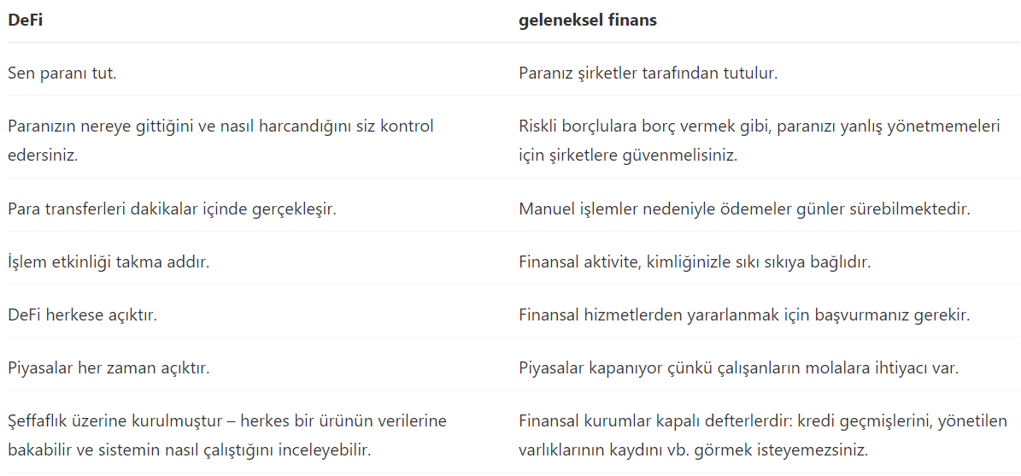
DeFi ve Geleneksel Finans

Slide 16
DeFi ile neler yapabilirsiniz?
Dünyanın her yerine hızla para gönderimi
Sabit para birimlerine erişim
Borçlanma
Merkezi olmayan sağlayıcılardan borç para almanın iki ana çeşidi vardır.
Eşler arası, yani bir borçlunun doğrudan belirli bir borç verenden borç alacağı anlamına gelir.
Borç verenlerin borçlanabilecekleri bir havuza fon (likidite) sağladığı havuz tabanlı.
Gizlilikle ödünç alma
Merkezi olmayan borç verme, tarafların kendilerini tanımlamasına gerek kalmadan çalışır. Bunun yerine borçlu, kredisi geri ödenmezse borç verenin otomatik olarak alacağı teminat koymalıdır.
Küresel fonlara erişim
Merkezi olmayan bir borç veren kullandığınızda, yalnızca seçtiğiniz banka veya kurumun gözetimindeki fonlara değil, dünyanın her yerinden yatırılan fonlara da erişebilirsiniz. Bu, kredileri daha erişilebilir hale getirir ve faiz oranlarını iyileştirir.
Kripto birikimi – Ödünç verme, kayıpsız piyangolar
Değişim belirteçleri
Merkezi olmayan borsalar (DEX'ler), istediğiniz zaman farklı jetonlarla işlem yapmanızı sağlar. Varlıklarınızın kontrolünü asla bırakmazsınız. Bu, farklı bir ülkeyi ziyaret ederken döviz bozdurma kullanmak gibidir. Ancak DeFi sürümü asla kapanmaz.

Slide 17
DeFi ile neler yapabilirsiniz?
Gelişmiş ticaret
Limit emirleri, sürekliler, marj ticareti ve daha fazlası mümkündür. Merkezi olmayan ticaret ile küresel likiditeye erişirsiniz, piyasa asla kapanmaz ve varlıklarınızın kontrolü her zaman sizde olur.
Portföyünüzü büyütün
Ethereum'da, seçtiğiniz bir stratejiye dayalı olarak portföyünüzü büyütmeye çalışacak fon yönetimi ürünleri var. Bu otomatiktir, herkese açıktır ve kârınızdan pay alan bir insan yöneticiye ihtiyaç duymaz.
Fikirlerinizi finanse edin – Kitle Fonlaması (Crowdfunding)
Potansiyel fon sağlayıcılar her yerden gelebilir – Ethereum ve tokenleri dünyanın herhangi bir yerindeki herkese açıktır.
Şeffaftır, böylece bağış toplayıcılar ne kadar para toplandığını kanıtlayabilir. Hatta daha sonra fonların nasıl harcandığını takip edebilirsiniz.
Örneğin, belirli bir son tarih ve karşılanmayan minimum tutar varsa, bağış kampanyaları otomatik geri ödemeler ayarlayabilir.
Sigorta
Merkezi olmayan sigorta, sigortayı daha ucuz, ödemesi daha hızlı ve daha şeffaf hale getirmeyi amaçlar.
Toplayıcılar ve portföy yöneticileri
Tüm DeFi aktivitelerinizi tek bir yerden koordine etmenize izin veren bir dizi ürün var.

Slide 18

TEŞEKKÜRLER!
Handan YARICI
handanyarici@gmail.com

